Slide 1
Программа «Разделяй с нами»
Муниципальное бюджетное общеобразовательное учреждение "Гимназия № 179" Ново-Савиновского района г.Казани
КАЗАНСКОЕ ОБРАЗОВАНИЕ
2019

Slide 2
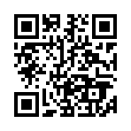
Программа «Разделяй с нами»
ЦЕЛЬ программы «Разделяй с нами»: продвижение культуры и практики раздельного сбора отходов
Тематические разделы программы «Разделяй с нами»
инфраструктурный
просветительский
Инфраструктурная составляющая включает в себя расстановку контейнеров и сбор отходов упаковки в гимназии
Просветительская составляющая направлена на обучение школьников, родителей, населения раздельному сбору отходов, а также развивает данную культуру на всех уровнях: от отдельного человека до общества в целом
КАЗАНСКОЕ ОБРАЗОВАНИЕ
Инструктирование клинингового персонала школы
«ЭКОШКОЛА» экоуроки, тематические мероприятия
«ЭКОСЕМЬЯ»
Просветительская работа с населением
ОЖИДАЕМЫЙ РЕЗУЛЬТАТ

Slide 3
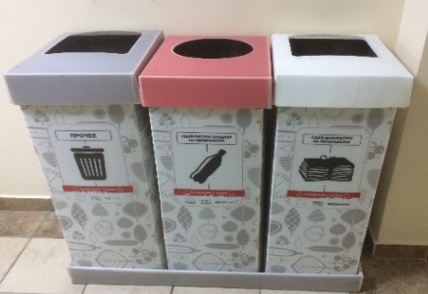
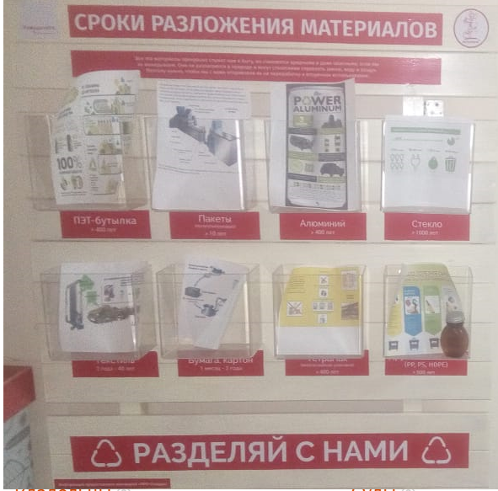
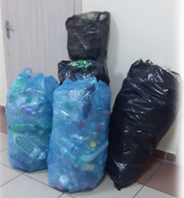
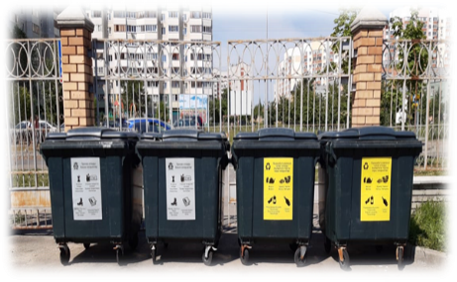
Инфраструктурный раздел
Программы «Разделяй с нами»
Пилотный проект Компании «ЭкоТехнологии» - 2016
Реализация проекта по внедрению раздельного сбора отходов (РСО)
Закупка контейнеров для раздельного сбора мусора, расходных материалов
Просветительский стенд с образцами различных фракций отходов и информацией о сроках их разложения
Организация вывоза вторсырья для дальнейшей переработки
КАЗАНСКОЕ ОБРАЗОВАНИЕ
Инструктирование клинингового персонала школы

Slide 4
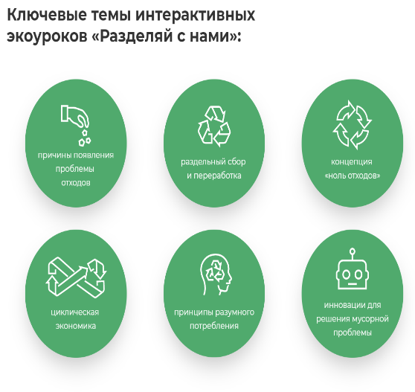
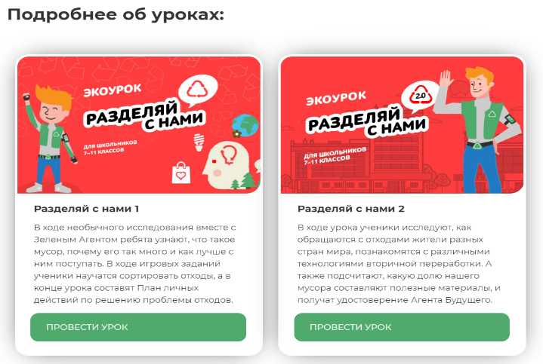
Просветительский раздел
Программы «Разделяй с нами»
#ЭКОШКОЛА
Экоуроки для школьников РАЗДЕЛЯЙСНАМИ.РФ
КАЗАНСКОЕ ОБРАЗОВАНИЕ

Slide 5
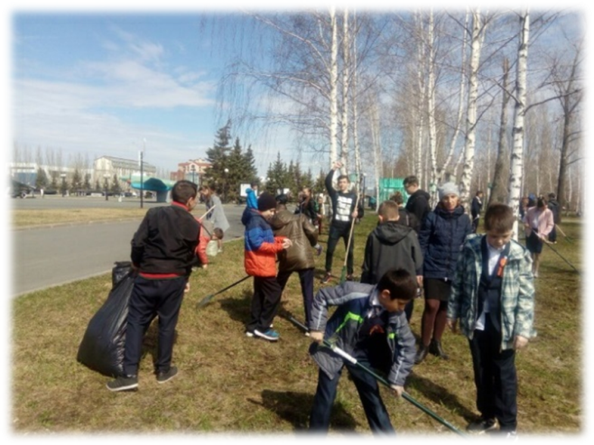
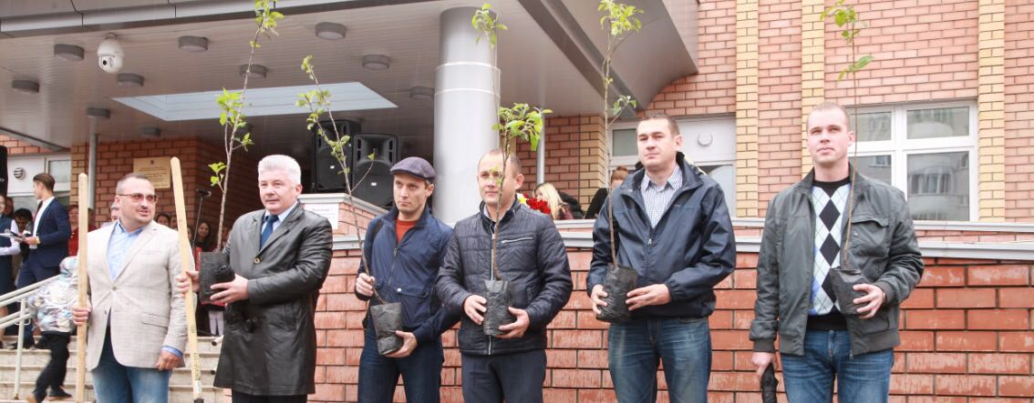
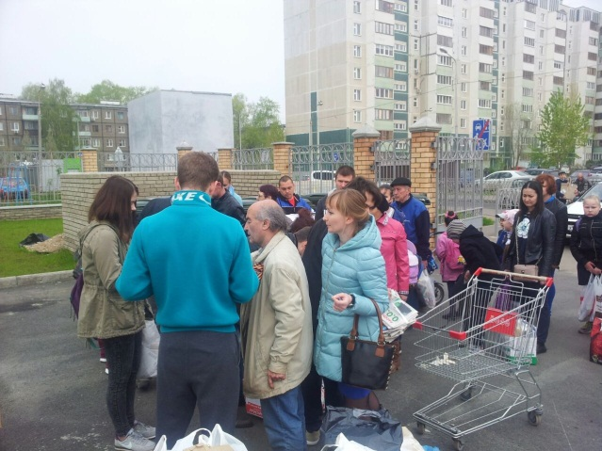
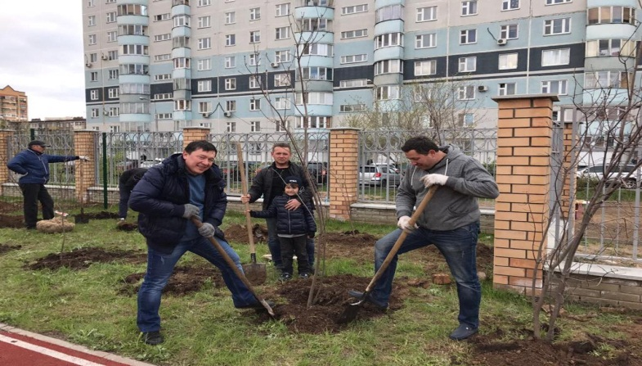
Просветительский раздел
Программы «Разделяй с нами»
#ЭКОСЕМЬЯ
КАЗАНСКОЕ ОБРАЗОВАНИЕ

Slide 6
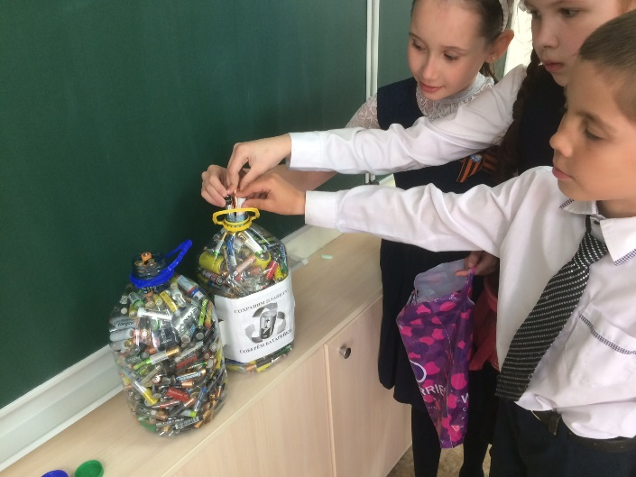
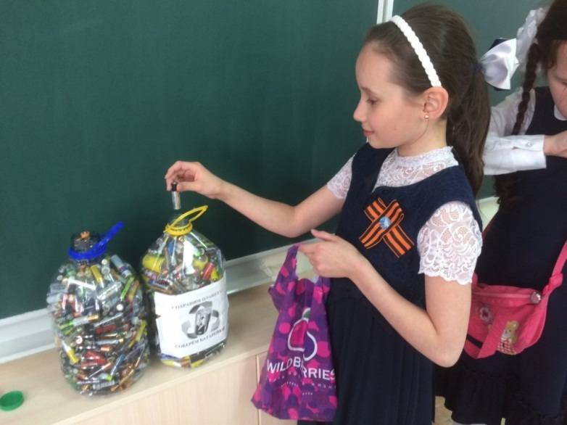
Акция по сбору использованных батареек «Сохраним планету»
Просветительский раздел
Программы «Разделяй с нами»
КАЗАНСКОЕ ОБРАЗОВАНИЕ

Slide 7
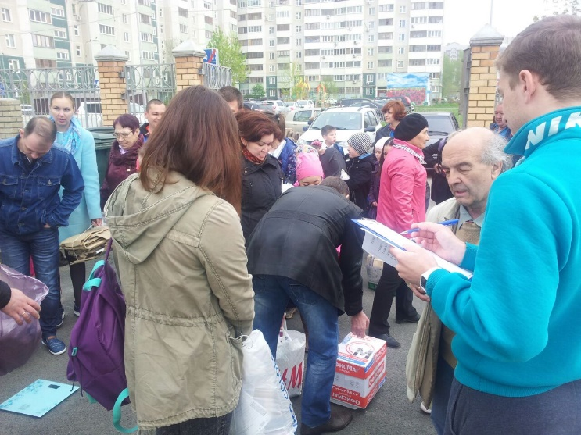
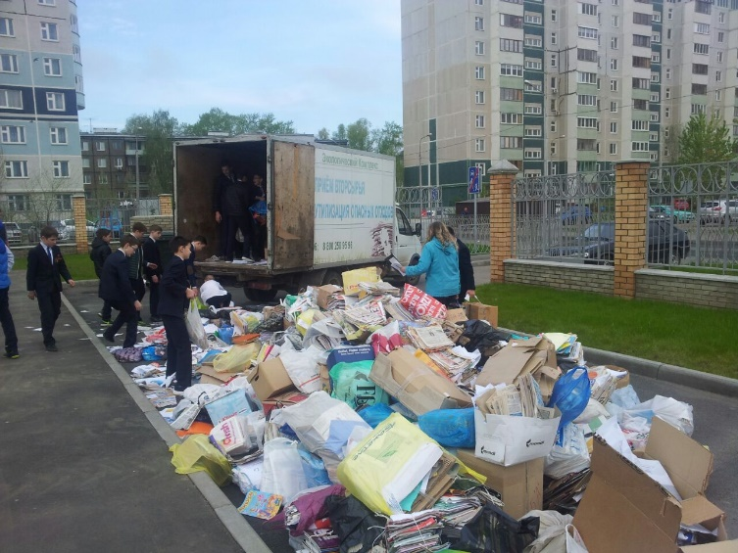
Просветительский раздел
Программы «Разделяй с нами»
Сбор макулатуры-акция «Бумажный бум» Сентябрь 2018 г. - собрано 10 тонн бумаги Апрель 2019г. - собрано 12 тонн бумаги
КАЗАНСКОЕ ОБРАЗОВАНИЕ

Slide 8
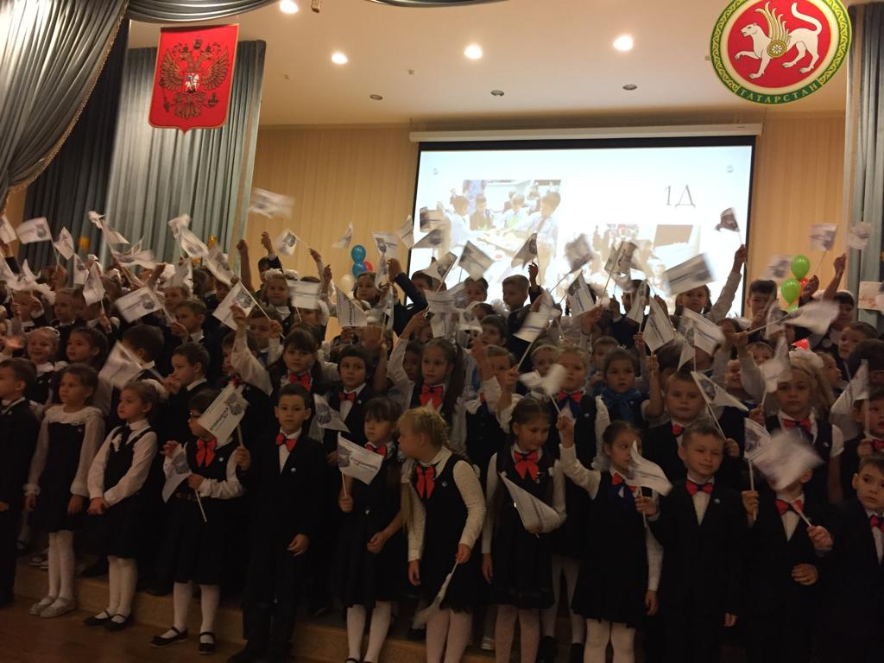
Просветительский раздел
Программы «Разделяй с нами»
КАЗАНСКОЕ ОБРАЗОВАНИЕ

Slide 9
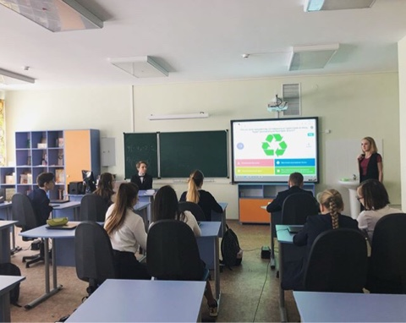
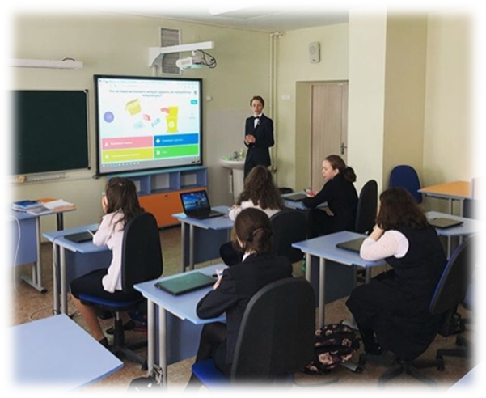
Просветительский раздел
Программы «Разделяй с нами»
Экологическая игра на тему «Сделай воздух чище»
КАЗАНСКОЕ ОБРАЗОВАНИЕ

Slide 10
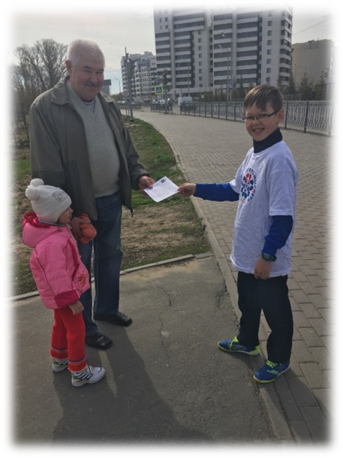
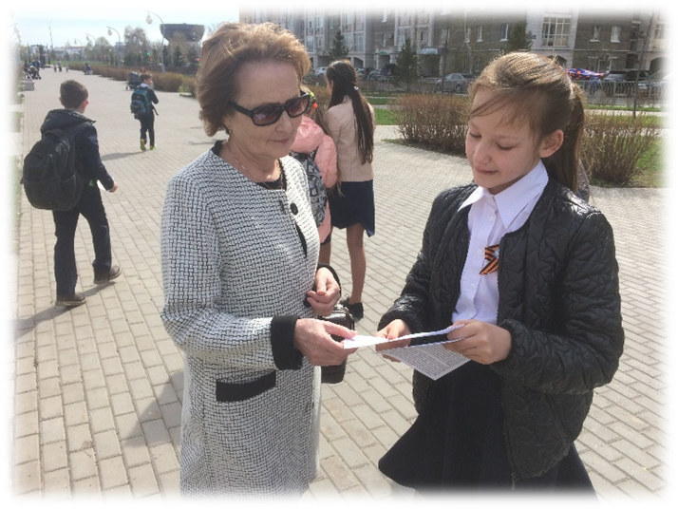
Просветительский раздел
Программы «Разделяй с нами»
Просветительская работа с населением
КАЗАНСКОЕ ОБРАЗОВАНИЕ

Slide 11
Ожидаемый результат
Программы «Разделяй с нами»
Социальный проект МБОУ «Гимназия №179»
«Разделяй с нами»
в категории
«Экологические проекты и инициативы»
КАЗАНСКОЕ ОБРАЗОВАНИЕ

Slide 12
Благодарю за внимание
КАЗАНСКОЕ ОБРАЗОВАНИЕ

